Slide 1
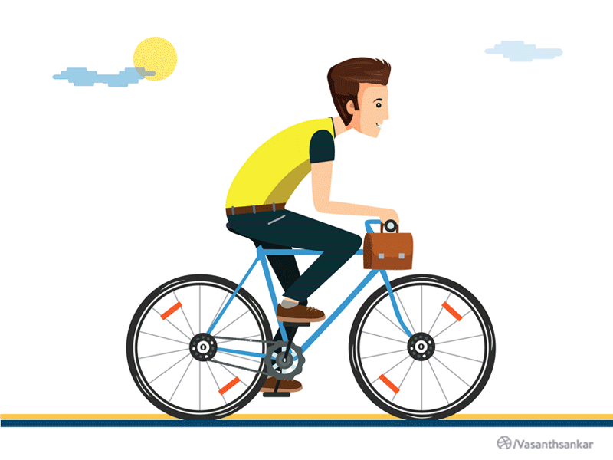
Học sinh mô tả được chuyển động của xe.
Thời gian (h) | 1 | 2 | 3 | 4 | 5
quãng đường (Km) | 15 | 30 | 45 | 45 | 45

Slide 2







Tiết - Bài 8:
ĐỒ THỊ QUÃNG ĐƯỜNG – THỜI GIAN

Slide 3
I. Đồ thị quãng đường – thời gian
II. Tìm quãng đường từ đồ thị
quãng đường – thời gian
III. Tốc độ và an toàn giao thông

Slide 4

I. Đồ thị quãng đường – thời gian
Theo dõi video sau và hoàn thành Các câu hỏi 1 trong phiếu học tập
H1: Nêu các bước vẽ đồ thị quãng đường – thời gian?
H3: Có thể rút ra nhận xét gì về chuyển động từ dạng đồ thị.
H2: Vẽ được đồ thị quãng đường – thời gian cho chuyển động mô tả ở hoạt động mở đầu.

Slide 5
II. Tìm quãng đường từ đồ thị quãng đường – thời gian:
Nhóm 1:
Một vật chuyển động thẳng. trong giây đầu tiên, vật đứng yên tại một vị trí. Trong 2 giây tiếp theo, vật đi được 4m. Trong 3 giây tiếp theo, vật đi được 6m, trong 4 giây tiếp theo, vật đi được 8m. Trong các điểm A, B, C điểm nào xác định đúng vị trí chuyển động của vật? Vẽ đồ thị quãng đường – thời gian của vat trong khoảng thời gian trên.
Nhóm 2:
Từ đồ thị quãng đường – thời gian (hình 8.2 trang 51 SGK) hãy:
Mô tả chuyển động của vật.
Xác định quãng đường vật đi được sau khoảng thời gian 2 giây, 3 giây, và 6 giây.
Nhóm 3: Trong 1 giây đầu tiên một vật đứng yên tại một vị trí. Trong 2 giây tiếp theo vật đi được 4m trên một đường thẳng. Vẽ đồ thị quãng đường – thời gian của vật trong khoảng thời gian trên.

Slide 6
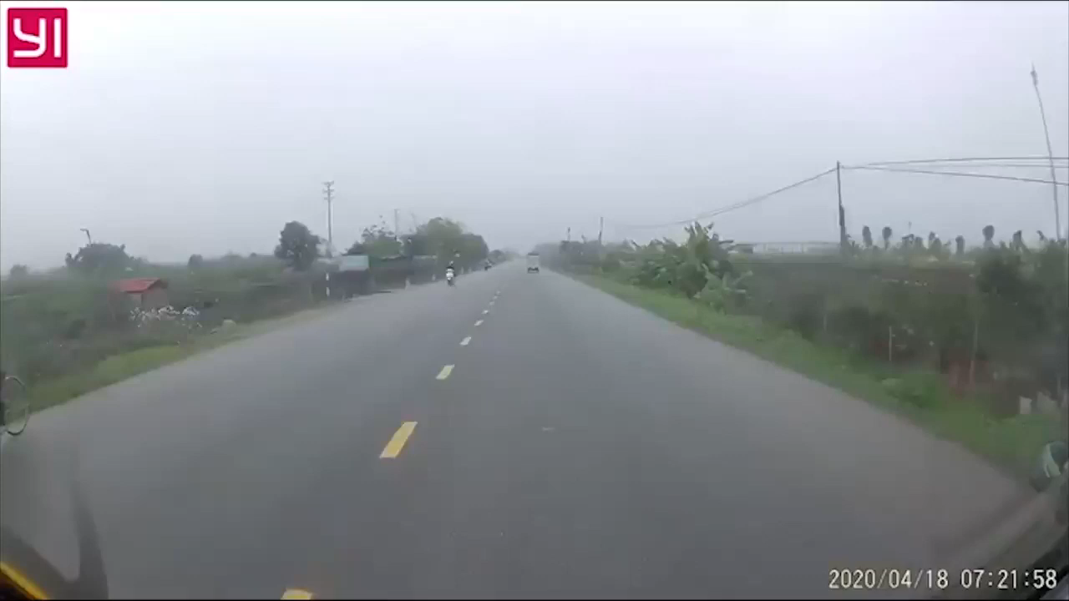
Theo dõi video sau và hoàn thành câu hỏi 1 trong phiếu học tập
Notes:
https://www.youtube.com/watch?v=oh-1GwUQT7k

Slide 7
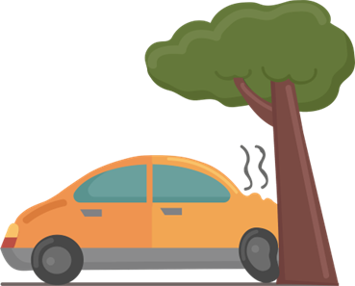
Tốc độ có mối liên hệ với số vụ tai nạn giao thông và mức độ ảnh hưởng lên người và xe khi va chạm giao thông.
Chúng ta cần làm gì để đảm bảo an toàn khi tham gia giao thông?

Slide 8

III. Tốc độ và an toàn giao thông
Thảo luận: Tốc độ ảnh hưởng như thế nào đến hậu quả gây ra cho người và xe trong các vụ va chạm giao thông?
Hoàn thành câu 2 trong phiếu học tập.

Slide 9
III. Tốc độ và an toàn giao thông
Tốc độ càng cao, mức độ rủi ro càng lớn
- Thời gian xử lí tình huống ít, dễ va chạm
- Mức độ nghiêm trọng của các vụ va chạm lớn, có thể ảnh hưởng đến tài sản, tính mạng của người tham gia giao thông.

Slide 10
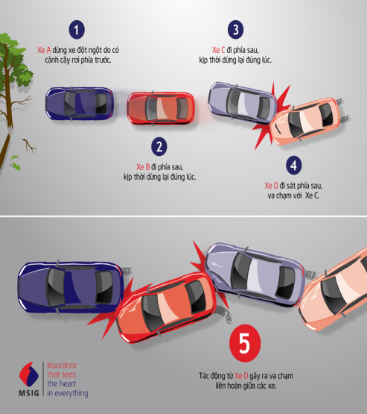
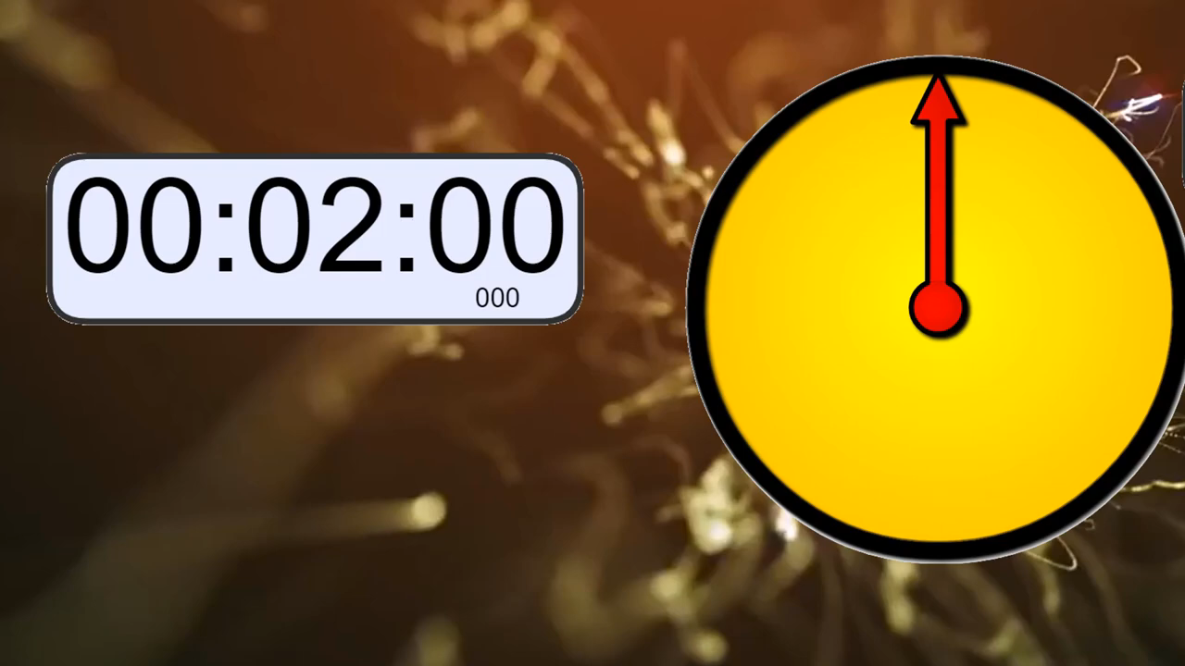
III. Tốc độ và an toàn giao thông
Tình huống có thể gặp khi tham gia giao thông
Cần làm gì để đảm bảo an toàn khi tham gia giao thông?
Hoạt động nhóm hoàn thành câu 3 phiếu học tập trong thời gian 2 phút.

Slide 11
III. Tốc độ và an toàn giao thông
Để đảm bảo an toàn, người lái xe cần chủ động điều chỉnh tốc độ xe phù hợp với tình hình giao thông thực tế và giữ khoảng cách an toàn với xe chạy liền trước xe của mình.
Quy tắc 3 giây: tính gần đúng khoảng cách an toàn với xe trước
Khoảng cách an toàn (m) = Vận tốc (m/s) * 3 (s)
1 m/s = 3,6 km/h

Slide 12
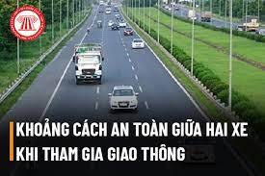
Luyện tập
Bài 1. Một xe ô tô chạy trên đường cao tốc với vận tốc 70km/h. Khoảng cách tối thiểu của xe đó với xe phía trước là bao nhiêu để đảm bảo an toàn?
v = 70km/h = 19,4 m/s
Khoảng cách tối thiểu = 19,4 * 3 = 58,3 (m)

Slide 13
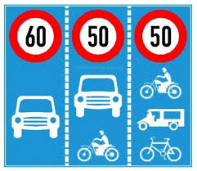
Luyện tập
Khi điều khiển xe tham gia giao thông cần tuân thủ các biển báo tốc độ tối đa cho phép. Tốc độ này phụ thuộc vào từng loại đường và xe tham gia giao thông.
Nêu ý nghĩa của các biển báo giao thông:
Các loại phương tiện phải đi đúng làn đường và tuân thủ tốc độ tối đa cho phép trên làn đường đó.
a
b
c
Hình 8.5

Slide 14
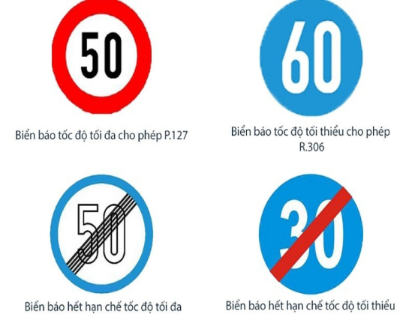
Luyện tập
Nêu ý nghĩa của các biển báo giao thông:

Slide 15
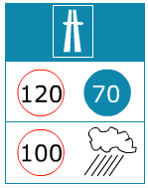
Luyện tập
Nêu ý nghĩa của các biển báo giao thông:
Biển báo tốc độ trên đường cao tốc
Tốc độ tối đa 120km/h, tối thiểu 70km/h
Tốc độ tối đa khi trời mưa là 100km/h

Slide 16

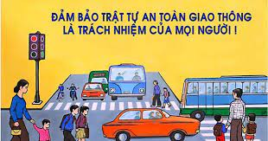
Vận dụng
Vẽ tranh tuyên truyền về ảnh hưởng của tốc độ đến an toàn giao thông

Slide 17


NHIỆM VỤ VỀ NHÀ
Ôn tập kiến thức trọng tâm của bài
Hoàn thành các bài tập trong SGK và SBT
Tài liệu được chia sẻ bởi Website VnTeach.Com
https://www.vnteach.com

